Slide 1
Дисциплина «основы средств измерений»
Институт Энергетики и Машиностроения
Кафедра Стандартизации, Сертификации и Метрологии
Лекция 1. Средство измерений (СИ). Определение, классификация, виды СИ.
Ассоц. проф., к.т.н., PhD Ережеп Д.Е.
d.yerezhep@satbayev.university

Slide 2
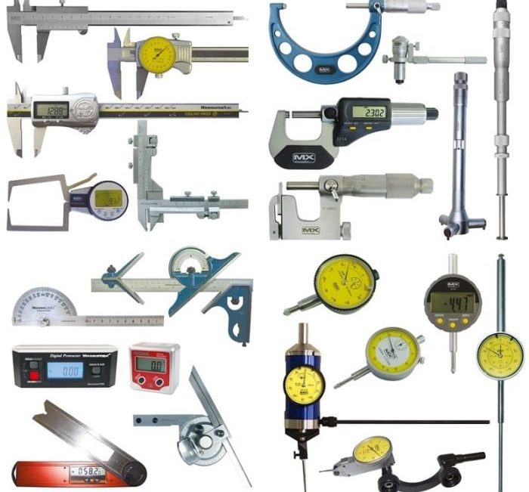
Средство измерений
Средство измерений – техническое средство (или комплекс технических средств), предназначенное для измерений, имеющее нормированные метрологические характеристики, воспроизводящее и (или) хранящее единицу величины, размер которой принимают неизменным (в пределах установленной погрешности) в течение известного интервала времени.
2

Slide 3
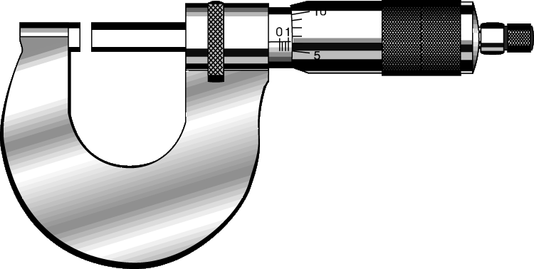
Средство измерений
Основным признаком в данном определении, что такое средство измерений, являются нормированные метрологические характеристики, что подразумевает и возможность воспроизведения единицы величины с требуемой точностью, и ее сохранение на протяжении всего периода метрологической пригодности средства измерений.
3

Slide 4
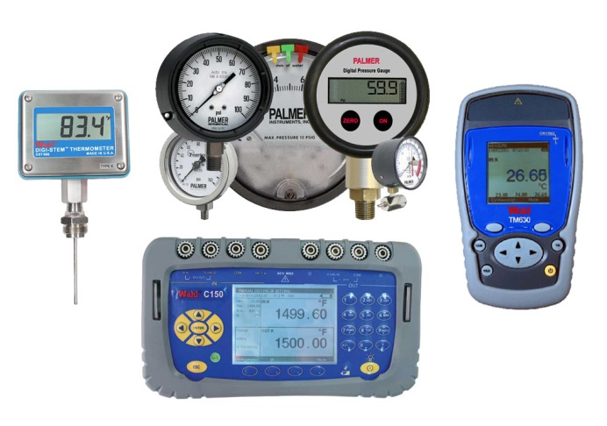
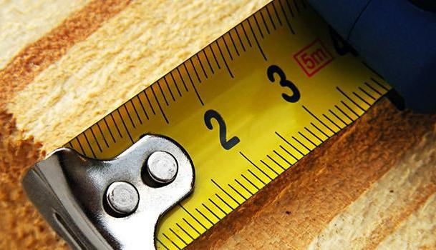
Виды средств измерений
В зависимости от функционального назначения и конструктивного исполнения различают такие виды средств измерений:
1. Мера
2. Измерительный прибор
3. Измерительный преобразователь
4. Измерительные установки
5. Вспомогательные средства измерений
6. Измерительно-вычислительные комплексы
7. Измерительные системы
4

Slide 5
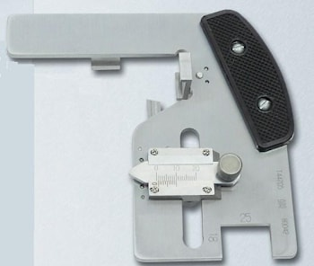
Мера
Простейшим средством измерений является мера. Главная отличительная особенность меры – отсутствие каких-либо преобразований измерительной информации самим средством измерений. Мера величины – средство измерений, предназначенное для воспроизведения и (или) хранения величины одного или нескольких заданных размеров, значения которых выражены в установленных единицах и известны с необходимой точностью.
5

Slide 6
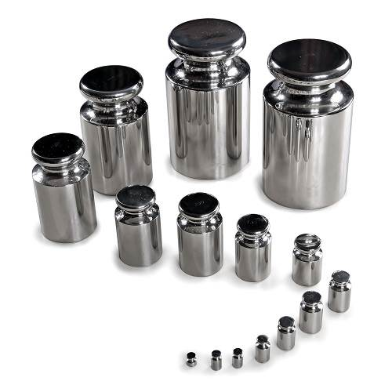
Мера
Меры, предназначенные для воспроизведения величины заданного размера, называют однозначными, а воспроизводящие величины ряда размеров – многозначными.
В качестве примеров однозначных мер можно назвать гирю (мера массы), угольник (мера прямого угла), плоскопараллельную концевую меру длины. К многозначным мерам следует отнести измерительную линейку, транспортир, измерительный сосуд, а также ступенчатый шаблон, угловую концевую меру с несколькими рабочими углами.
6

Slide 7
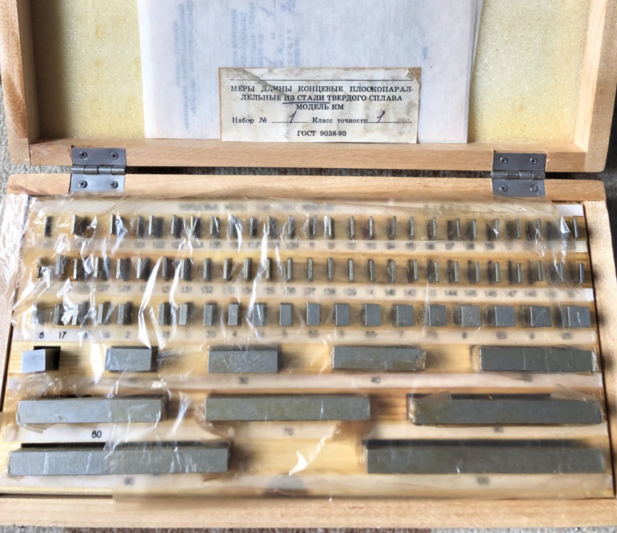
Мера
Меры могут комплектоваться в наборы. Набор мер – комплект мер разного размера одной и той же величины, предназначенных для применения на практике как в отдельности, так и в различных сочетаниях (например, наборы концевых мер длины, угловых концевых мер, наборы разновесов).
Пример: гири, кварцевые генераторы и т. п.
7

Slide 8
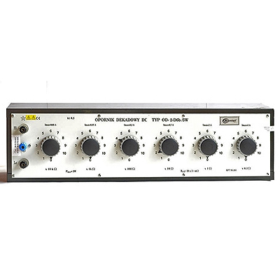
Мера
Меры могут конструктивно объединяться в так называемые «магазины».
Магазин мер – набор мер, конструктивно объединенных в единое устройство, в котором имеются приспособления для их соединения в различных комбинациях (например, магазин электрических сопротивлений).
8

Slide 9
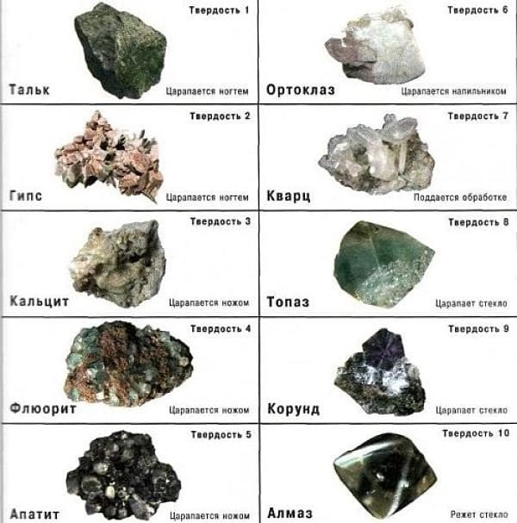
Мера
При оценивании величин по условным (неметрическим) шкалам, имеющим реперные точки, в качестве «меры» нередко выступают вещества или материалы с приписанными им условными значениями величин. Так, для шкалы твердости Мооса мерами являются минералы различной твердости. Приписанные им значения твердости образуют ряд реперных точек условной шкалы.
9

Slide 10
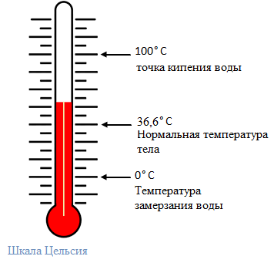
Мера
Шкала физической величины представляет собой упорядоченную совокупность значений этой величины, принятую по соглашению на основании результатов точных измерений.
Согласно теории измерений измерение трактуется как отображение элементов эмпирической системе с отношениями (совокупность объектов, их свойств и отношений) на элементы абстрактной системы с отношениями (совокупность оценок и правил их образования), осуществляемое по определенной системе правил соотнесения эмпирической и абстрактной систем (совокупность правил и процедур оценивания).
Совокупность правил, позволяющих выполнить такое сопоставление эмпирической системы отношений в числовую систему отношений, называется шкалой.
10

Slide 11
СПАСИБО ЗА ВНИМАНИЕ!
Ассоц. проф., к.т.н., PhD Ережеп Д.Е.
d.yerezhep@satbayev.university

